Slide 1
生成函数及其应用
第一部分: 递推关系
1. 特殊数列举例
2. 线性递推关系
3. 线性常系数齐次情形
4. 线性常系数非齐次情形

Slide 2
数列
数列 h₀, h₁, h₂, h₃,…, 例:
算术序列(等差数列), 如1,3,5,7,9,…
几何序列(等比数列), 如1,2,4,8,16,…
序列h₀, h₁, h₂, h₃,…的部分和序列是
S₀, S₁, S₂, S₃,…,S_{n},…
其中S_{n} = h₀ + h₁ + … + h_{n}, n=0,1,…

Slide 3
例
求平面上n个两两交于两点的圆所围的区域数.
设为h_{n}, 则 h₀=1, h₁=2, h₂=4, h₃=?, (无三圆共点)
第n个圆与前n-1个圆有2(n-1)个交点,
每两个相邻的交点将原来的平面分成两块,
所以 h_{n} = h_{n-1} + 2(n-1),
= h₁ + 2 + 4 + … + 2(n-1)
= 2 + n(n-1) = n² – n + 2
注意公式对 n ≥ 1 有效.

Slide 4
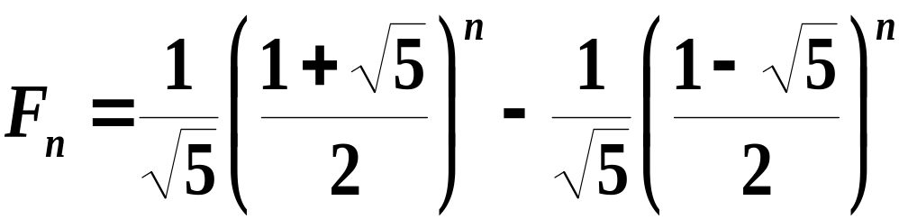
Fibonacci数列
初始: 有雌雄新生兔子一对,
假定: 1月成熟期, 此后每月繁殖雌雄小兔各1.
问题: 求第n个月开始时有多少对兔子?
设第n个月开始时兔子对数为F_{n},
设其中有新生兔New_{n}对,成熟兔Old_{n}对.
F_{n}=New_{n}+Old_{n}, Old_{n}=F_{n-1}, New_{n}=Old_{n-1}=F_{n-2}
F_{n}=F_{n-1}+F_{n-2} , F₁=F₂=1
定理:

Slide 5
多米诺骨牌覆盖方法数
求2×n棋盘用多米诺骨牌覆盖的方法数h_{n}.
h₁ = 1,
h₂ = 2,
h_{n} = h_{n-1} + h_{n-2},
h_{n} = F_{n+1}.

Slide 6
线性齐次递推关系
对于序列h₀, h₁,…,
若存在a₁, a₂, … , a_{k}, b_{n}, ( 可能依赖于n, a_{k} ≠ 0 )
使得对任意n ≥ k,
h_{n} = a₁ h_{n-1} + a₂ h_{n-2} + … + a_{k} h_{n-k} + b_{n},
则称该序列满足k阶线性递推关系.
若其中 b_{n} = 0, 则称之为齐次的.
若a₁, a₂, … , a_{k} 为常数, 则称为常系数的.

Slide 7
递推关系举例
错排数 D_{n} 满足:
D_{n} = (n-1)D_{n-1} + (n-1)D_{n-2} , 2阶线性齐次,
D_{n} = n D_{n-1} + (-1)^{n} , 1阶线性,
Fibonacci数 F_{n} 满足:
F_{n} = F_{n-1} + F_{n-2} , 2阶线性齐次常系数,

Slide 8
k阶常系数线性齐次递推关系
h_{n} - a₁ h_{n-1} - a₂ h_{n-2} - … - a_{k} h_{n-k} = 0 -------(1)
求形如q^{n}的解(q≠0), 得q是下面方程的根
x^{k} - a₁ x^{k-1} - a₂ x^{k-2} - … - a_{k-1} x - a_{k} = 0 -------(2)
称(2)为(1)的特征方程
称(2)的k个根为(1)的特征根
若p≠q是(1)的特征根, 则c₁ p^{n} + c₂ q^{n}是(1)的解.
若q是(2)的重根, 则 nq^{n} 是(1)的解.
Notes:
令Q(x)=x^n-a_1 x^(n-1)-…-a_k x^(n-k), Q(x)=(x-q)^2 P(x), xQ(x)’=(x-q)T(x)=nx^n-a_1 (n-1)x^(n-1)-…-a_k (n-k)x^(n-k)

Slide 9
例1. 特征根不同的情况
对于递推关系:
h_{n} - 5 h_{n-1} + 6 h_{n-2} = 0, -------(1)
h₁=1, h₂=5, -------(2)
(1)的一般解为c₁2^{n} + c₂3^{n} ,
(1)+(2)必须 2 c₁ + 3 c₂ = 1,
4 c₁ + 9 c₂ = 5,
从而(1)+(2)的解为
h_{n} = 3^{n} - 2^{n}.

Slide 10
例2. 特征根有重根的情况
对于递推关系:
h_{n} - 4 h_{n-1} + 4 h_{n-2} = 0, -------(1)
h₀=2, h₁=6, -------(2)
(1)的一般解为c₁ 2^{n} + c₂ n 2^{n},
(1)+(2)必须 c₁ = 2,
2 c₁ + 2 c₂ = 6,
从而(1)+(2)的解为
h_{n} = 2⋅2^{n} + n⋅2^{n} .

Slide 11
一般情况
对于线性常系数齐次递推关系
h_{n} + a₁ h_{n-1}+ a₂ h_{n-2} + … + a_{k} h_{n-k}=0 -----(1)
设q₁,q₂,…,q_{s}是其不同特征根, 且r_{i}是q_{i}的重数,
r₁ + r₂ + … + r_{s} = k,
则 q₁^{n}, n·q₁^{n}, n²·q₁^{n},…, n^{r1-1}·q₁^{n} ,
q₂^{n}, n·q₂^{n}, n²·q₂^{n},…, n^{r2-1}·q₂^{n} ,…
q_{s}^{n}, n·q_{s}^{n}, n²·q_{s}^{n},…, n^{rs-1}·q_{s}^{n}
是(1)的k个解, (1)的解是它们的线性组合.
其对应系数由h₀,h₁,…,h_{k-1}确定. 举例.
Notes:
h_n-15h_(n-2)+10h_(n-3)+60h_(n-4)-72h_(n-5), (x-2)^3(x+3)^2

Slide 12
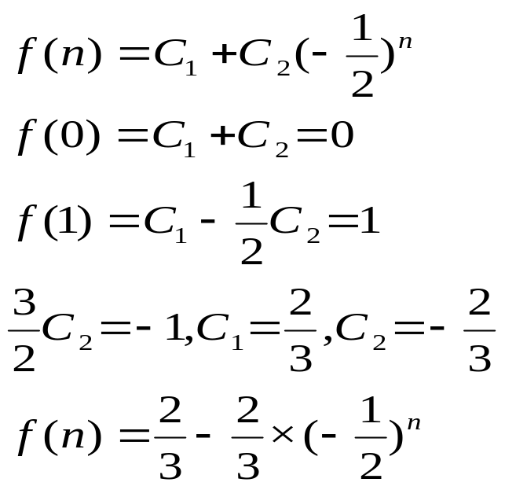
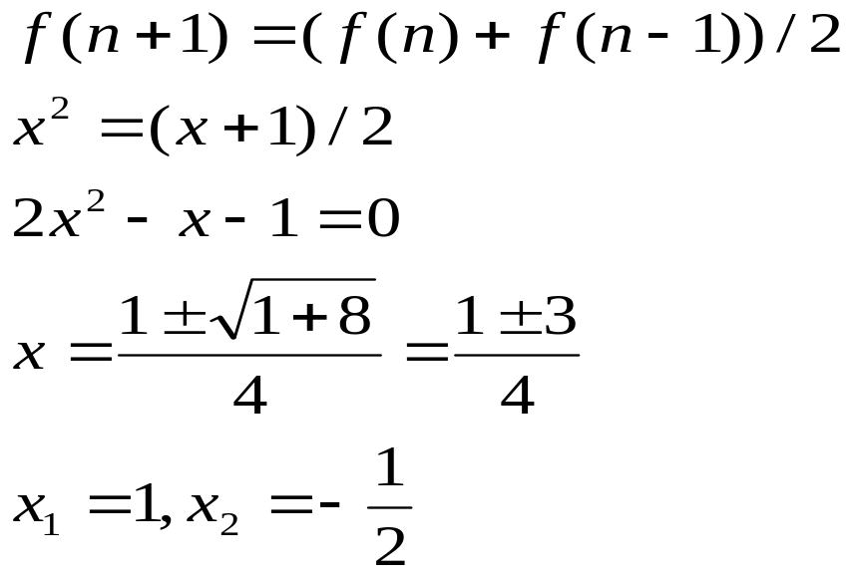
noip2017提高组初赛
若f[0]=0, f[1]=1,f[n+1]=(f[n]+f[n-1])/2，则f[n]=____。

Slide 13
Hanoi塔
n个圆盘依其半径大小, 从下而上套在柱A上.
每次取一盘移到其它两柱,不能大盘放在小盘上.
目标:将柱A上的n个盘转移到柱C上,
问题:设计移动方法并估计移动盘次.
A
B
C
n=4

Slide 14
递归算法
A
B
C
n=1
假设n-1个圆盘的转移算法已确定.
讨论n个圆盘的问题:
将n-1个圆盘转移到柱B上;
将柱A上剩下的一个圆盘转移到柱C上;
将柱B上的n-1个圆盘转移到柱C上.
令h(n)表示n个圆盘所需的转移盘次, 则
h(n)=2 h(n-1)+1, h(1)=1, ⇒ h(n) = 2^{n} - 1.

Slide 15
叠加原理
设x₀,x₁,x₂,… 满足递推关系
h_{n}+a₁h_{n-1}+ a₂h_{n-2}+…+ a_{k}h_{n-k}=c_{n}, (1)
设y₀,y₁,y₂,… 满足递推关系
h_{n}+a₁h_{n-1}+ a₂h_{n-2}+…+ a_{k}h_{n-k}=d_{n}, (2)
则x₀+y₀, x₁+y₁, x₂+y₂ ,… 满足递推关系
h_{n}+a₁h_{n-1}+ a₂h_{n-2}+…+ a_{k}h_{n-k}=c_{n} + d_{n}.
特别的,令c_{n}=0, 则有
(2)的特解+(1)的通解 = (2)的通解

Slide 16
特解的求法
定理: 若d_{n}是q次多项式, r是
h_{n}+a₁h_{n-1}+ a₂h_{n-2}+…+ a_{p}h_{n-p} = r^{n} d_{n}, ----(1)
的特征方程的m重根, 则将
c₁n^{m}r^{n} + c₂n^{m+1}r^{n} + … + c_{n}n^{m+q}r^{n}
带入(1)可得(1)的特解.
例. h_{n} = 2 h_{n-1} + n²的特解? -n² - 4n - 6.
例. h_{n} = 3 h_{n-1} + 3^{n} + n²4^{n}的通解为
c₁3^{n} + n 3^{n} + 4^{n}(4n² - 24n + 84)

Slide 17
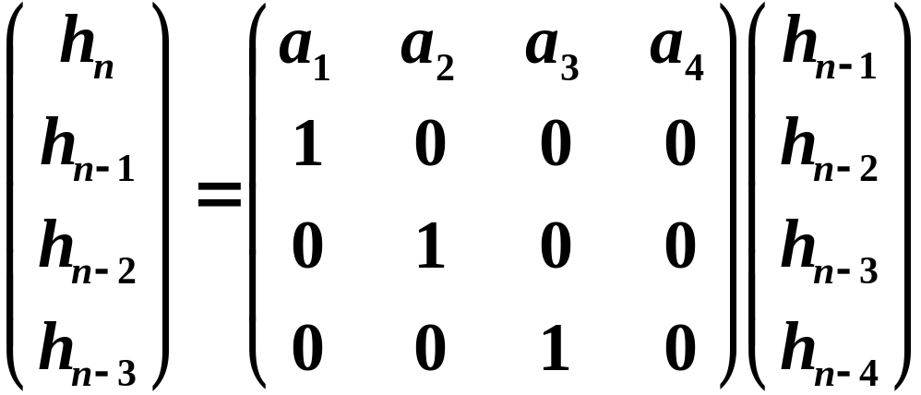
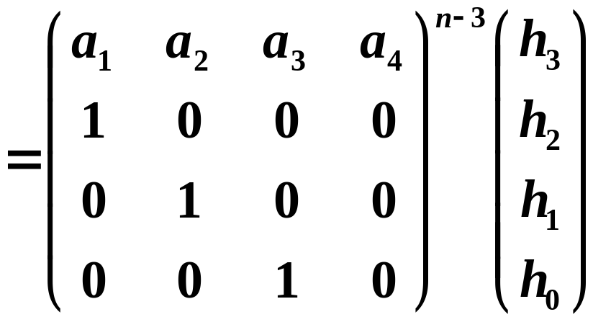
转移矩阵
对于线性齐次常系数递推关系, 以4阶为例
h_{n} - a₁ h_{n-1} - a₂ h_{n-2} - a₃ h_{n-3} … - a₄ h_{n-4} = 0
我们有如下计算的h_{n}方法,
转移矩阵与递推关系有相同的特征多项式.

Slide 18
生成函数及其应用
第二部分: 生成函数
1. 生成函数(generating function)
2. 递推关系与生成函数
3. 指数生成函数(exponential GF)

Slide 19
生成函数
数列h₀, h₁, h₂, h₃,…对应的生成函数定义为
g(x) = h₀ + h₁x + h₂x² + h₃x³ + …
有限序列h₀, h₁,…, h_{m}可补0看作无限序列
h₀, h₁, h₂, h₃, …, h_{m}, 0, 0,…
其生成函数为多项式
g(x) = h₀ + h₁x + h₂x² + … + h_{m}x^{m} .

Slide 20
生成函数(GF)举例
例1. 每项都是1的无限序列1, 1, …, 1, …的GF是
g(x) = 1 + x + x² + … + x^{n} + …
在|x|<1时, 上式为 g(x) = 1/(1-x)
例2. 设h_{k}=C(m,k), 其中整数m>0, k≥0,
g(x) = (1+x)^{m} .

Slide 21
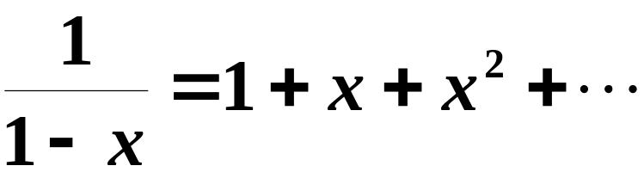
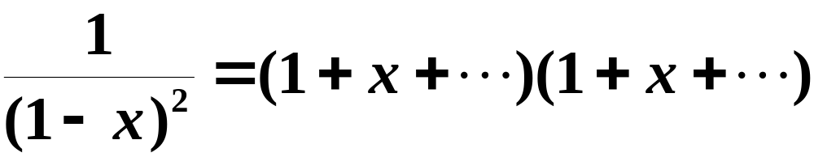

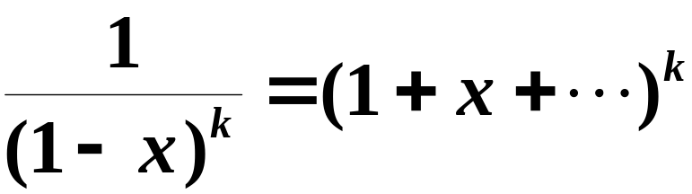
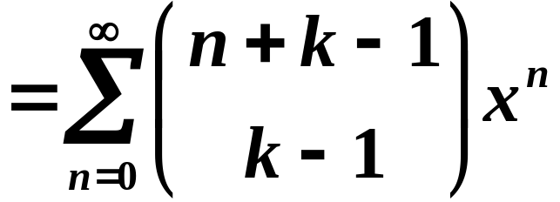
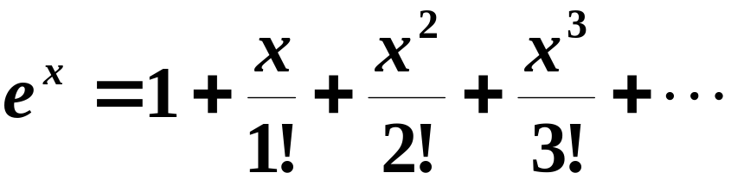
常见的函数幂级数展开
除多项式外,经常用到的函数还有:

Slide 22
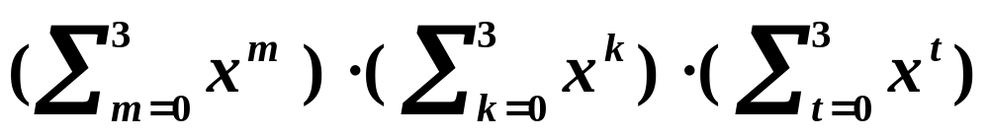
多重集的组合与生成函数
S={3⋅a,3⋅b,3⋅c}的n-组合数h_{n}对应不定方程
m + k + t = n, 0 ≤ m, k, t ≤ 3
解的个数, 又对应
n次项系数, 从而h₀,h₁,h₂,…的生成函数是
g(x) = (1+x+x²+x³) (1+x+x²+x³) (1+x+x²+x³)
定理: 记S={n₁⋅a₁, n₂⋅a₂,…, n_{k}⋅a_{k}}的n-组合数为h_{n},
则序列h₀,h₁,h₂,…的生成函数为
g(x) = (1+x+…+x^{n1})×…×(1+x+…+x^{nk}).
Notes:
取n＝7，将不定方程的解和GF的系数一一对应起来让学生去理解

Slide 23
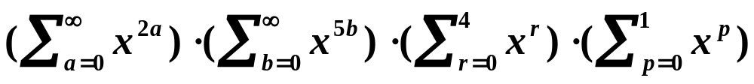
组合数与生成函数
2个1袋的苹果无限, 5个1提的香蕉无限, 4个散橘
子, 1个梨子. 求从中组合出n个水果的方案数h_{n}.
解: h_{n}对应不定方程
2a + 5b + r + p = n, a,b≥0, 0≤r≤4, 0≤p≤1,
解的数目, 又对应
n次项系数, 从而h₀, h₁, h₂,…的生成函数是
(1+x²+x⁴+…)(1+x⁵+x¹⁰+…)(1+x+x²+x³+x⁴)(1+x)
解出 h_{n} = n+1.

Slide 24
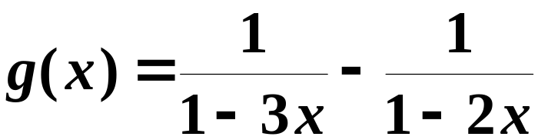
递推关系与生成函数
递推关系:
h_{n} - 5 h_{n-1} + 6 h_{n-2} = 0, -------(1)
h₁=1, h₂=5, -------(2)
的解为h_{n} = 3^{n} - 2^{n}.
其生成函数为

Slide 25
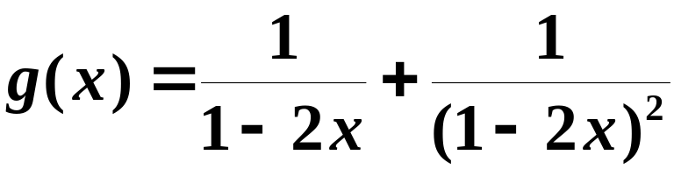
特征根有重根的情况
递推关系:
h_{n} - 4 h_{n-1} + 4 h_{n-2} = 0, -------(1)
h₀=2, h₁=6, -------(2)
的解为 h_{n} = 2⋅2^{n} + n⋅2^{n} .
其生成函数为

Slide 26
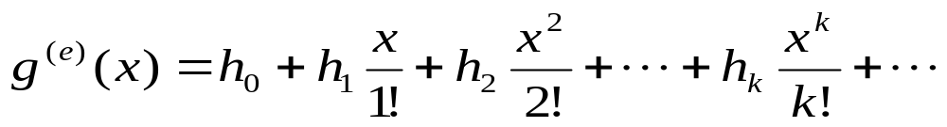
指数生成函数(EGF)
序列h₀,h₁,h₂,…的指数生成函数定义为
例. 排列数序列 P(n,0), P(n,1), …, P(n,n)的EGF是
g^{(e)}(x) = ( 1+x )^{n} .
对比组合数序列C(n,0), C(n,1), …, C(n,n)的GF是
g(x) = ( 1+x )^{n} .
注: h_{k} = 指数生成函数的k次项系数×k!

Slide 27
指数生成函数举例
例. 序列 1, 1, …, 1, …的指数生成函数是
g^{(e)}(x) = 1 + x + x²/2! + x³/3! + … = e^{x}.
例. 指数生成函数 g^{(e)}(x) = e^{ax}对应的序列是
1, a, a², a³, …, a^{n}, …

Slide 28
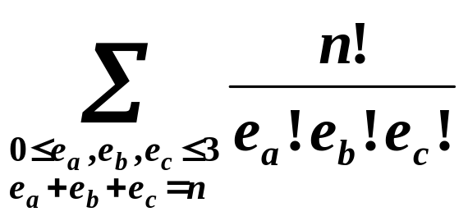
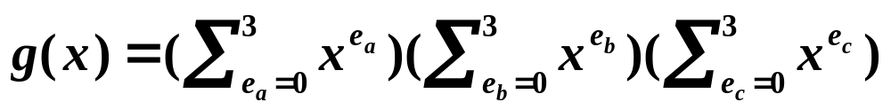
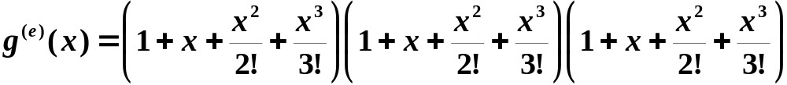
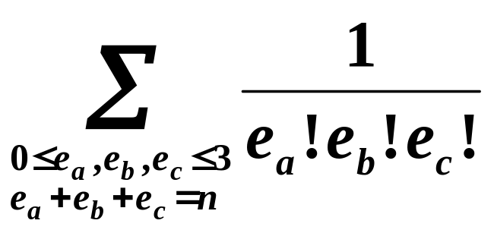
多重集S={3⋅a,3⋅b,3⋅c}的排列
S的n-排列数
S的n组合GF:
将x^{ea}换为(x^{ea})/(e_{a}!)得到S的排列数对应的EGF
注意g^{(e)}(x)的n次项系数是

Slide 29
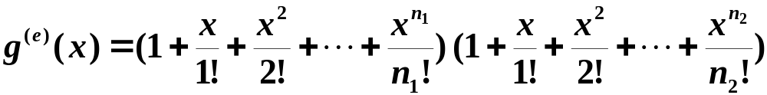
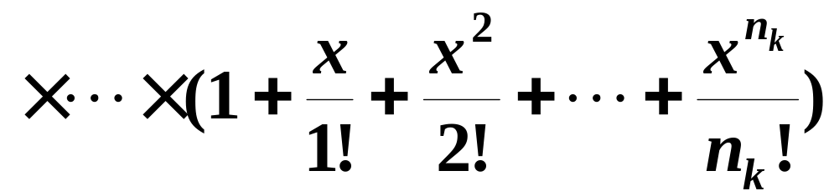
多重集的组合与排列
定理: S={n₁⋅a₁, n₂⋅a₂,…, n_{k}⋅a_{k}}的n-排列数记为p_{n},
则序列p₀,p₁,p₂,…的指数生成函数为
对比: S={n₁⋅a₁, n₂⋅a₂,…, n_{k}⋅a_{k}}的n-组合数记为h_{n},
则序列h₀,h₁,h₂,…的生成函数为
g(x)=(1+x+…+x^{n1})×…×(1+x+…+x^{nk}).

Slide 30
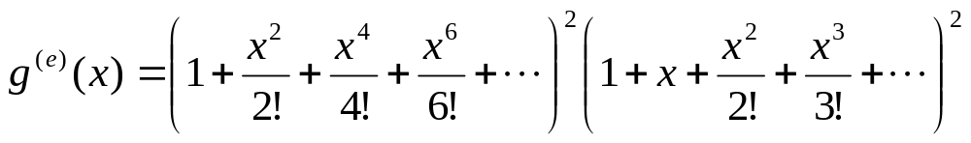
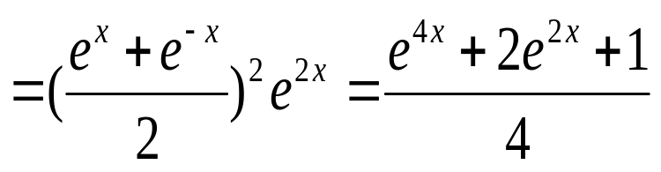
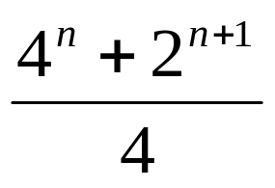
POJ3734 Blocks
用红黄蓝绿4色对1×n棋盘涂色, 要求红色和绿色
必须是偶数个，求涂色方案数.
解: 本例对应的指数生成函数是
所以方案数是

Slide 31
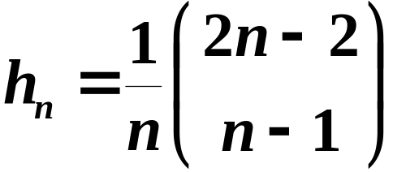
三角剖分
一凸n+1边形, 利用不交于内部的对角线,
拆分成若干三角形, 不同拆分的方案数用h_{n}表示.
约定 h₁ = 1. 例 h₄ = 5 :
定理: h_{n} = h₁h_{n-1} + h₂h_{n-2} + …+h_{n-1}h₁ , 且

Slide 32
递推关系的证明
边v₁v_{n+1}所在的剖分三角形可为 v₁v_{n+1}v_{k} , v_{k} = ?
凸n+1边形还剩两部分需要剖分:
v₁
凸k边形, 剖分方式数: h_{k-1}
v_{n+1}
v_{k}
凸n-k+2边形, 剖分方式数: h_{n-k+1}
令v_{k}取遍v₂,v₃,…,v_{n}得到
h_{n}=h₁h_{n-1}+h₂h_{n-2}+…+h_{n-2}h₂ + h_{n-1}h₁.
Notes:
生成函数形式的证明.

Slide 33

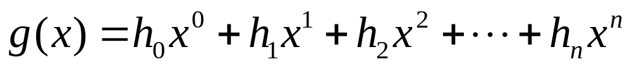
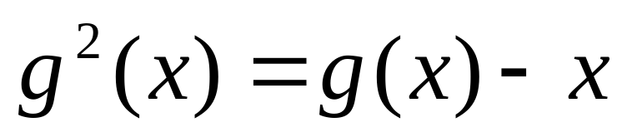
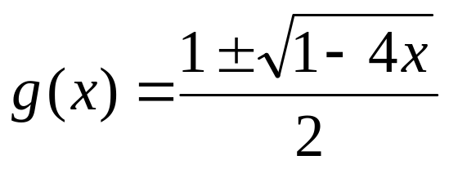
生成函数推导
可以得到序列h的生成函数是
将g(x)平方可以得到
解一元二次方程得

Slide 34
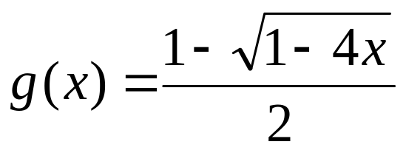
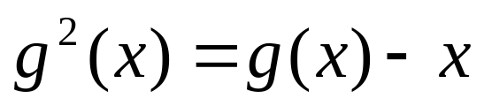
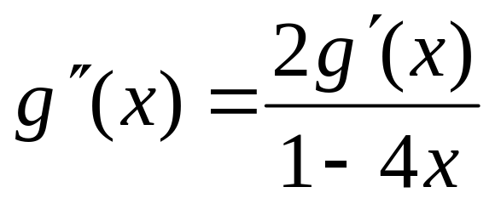
生成函数推导
当x取0时代入得
有等式
将等式两边各求两次导

Slide 35
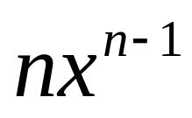
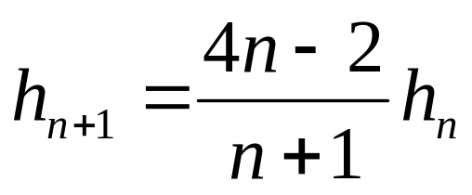
线性递推公式
将原生成函数代入得
两边同时消去
得到线性递推公式
可以发现，在求了多次导后，生成函数的多项式部分和系数对推导导数之间的关系不产生影响。

Slide 36
多边形剖分
一凸n+1边形, 利用不交于内部的对角线,
拆分成若干多边形, 不同拆分的方案数用h_{n}表示.
约定 h₁ = 1. 例 h₃ = 3 :
推导卷积形式的递推公式！

Slide 37

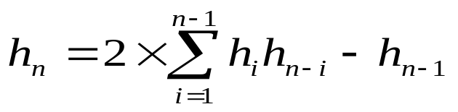
递推关系推导
先考虑1号点有没有连边
当1号点没有连边时，可以视作将1号点割去，方案数为2*h_{n-1}.
当1号点有连边时，考虑1号点顺时针方向第一条连出去的边，左侧方案数为h_{n-i},右侧方案数为2*h_{i} (当i=1时，方案数是h_{i}).
总方案数是

Slide 38
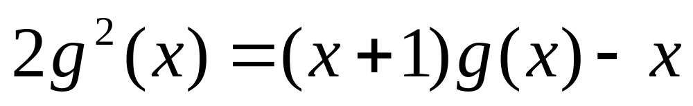
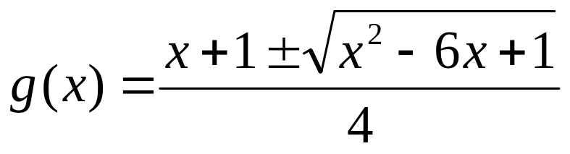
生成函数推导
可以得到序列h的生成函数是
与原来的推导一样，将f(x)平方可以得到
解一元二次方程得

Slide 39
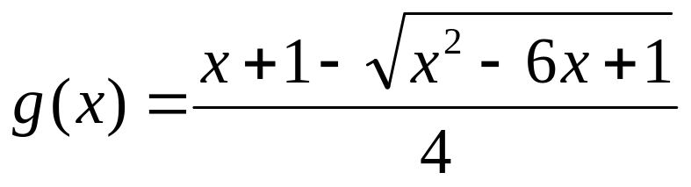
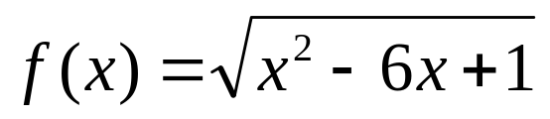
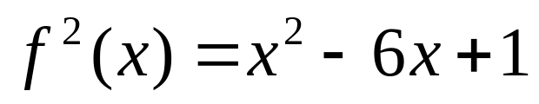
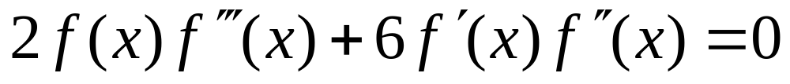
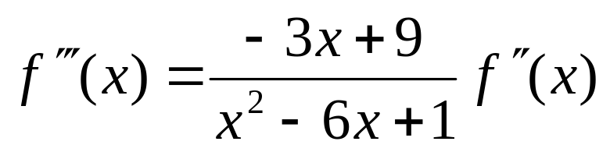
生成函数推导
当x取0时代入得
因为多项式与系数对结果不影响，令
有等式
求导三次得

Slide 40
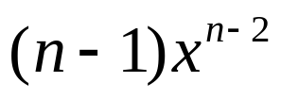
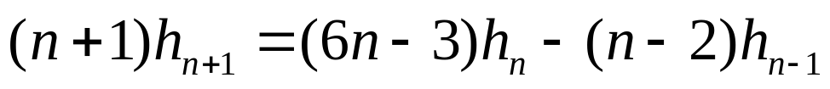
线性递推公式
将原生成函数代入得
同时消去
,合并左右两式
化简得

